Slide 1

LOMBA CALISTUNG

Slide 2
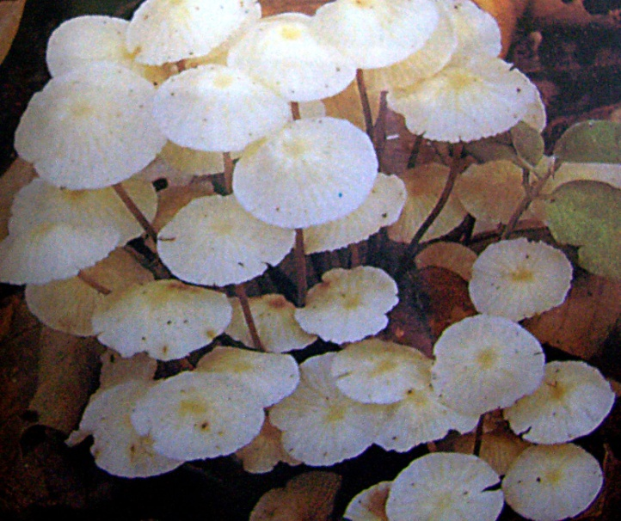
PETUNJUK PELAKSANAAN CALISTUNG
Perlombaan setiap level terdiri atas 4 tahap, yaitu tahap berhitung, membaca, membaca tekhnik/ bersuara, dan menulis dengan menggunakan huruf tegak bersambung
Pemenang lomba terdiri dari juara 1, juara 2 dan juara 3 untuk setiap level

Slide 3
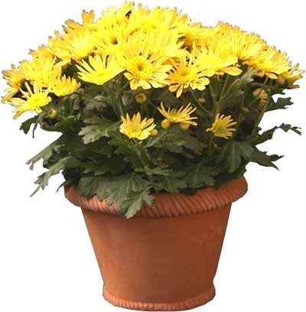
Tahap I (berhitung)
Peserta menjawab 1 set soal tertulis yang berisi 25 soal untuklevel kelas 1, 30 soal yang didiktekan untuk level kelas 2 dan 3
Soal untuk level 2 dan 3 dibacakan sebanyak 2 kali
Peserta diberi kesempatan menjawab selama 1 menit untuk setiap soal
Setelah selesai peserta mengikuti tahap selanjutnya

Slide 4
Tahap II (Membaca)
Peserta menjawab 1 set soal tertulis yang berisi 25 soal untuklevel kelas 1, 30 soal untuk level kelas 2 dan 3
Peserta diberi kesempatan menjawab selama 1 menit untuk setiap soal
Waktu mengerjakan kurang lebih 30 menit
Peserta diberi kesempatan untuk istirahat diluar ruangan selama 15 menit
Setelah selesai peserta mengikuti tahap selanjutnya

Slide 5
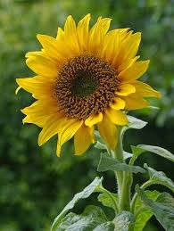
Tahap III (Membaca tekhnik atau bersuara)
Peserta maju kedepan satu persatu sampai selesai
Setelah selesai peserta mengikuti tahap selanjutnya

Slide 6
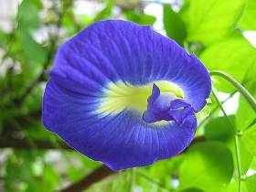
Tahap IV (Menulis)
Peserta menulis kembali kalimat yang dibacakan oleh panitia
Peserta diberi kesempatan menulis selama 1 menit untuk setiap kalimat
Peserta yang sudah selesai diperbolehkan meninggalkan ruangan

Slide 7
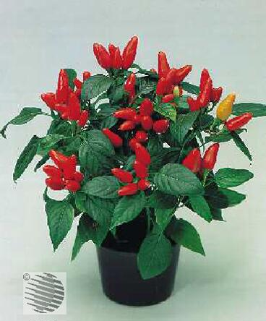
Pakaian yang dikenakan saat lomba
Perwakilan sekolah memakai seragam sekolah masing-masing
Perwakilan pribadi memakai pakaian bebas

Slide 8
TATA TERTIB LOMBA CALISTUNG
1.Duduk di tempat yang telah disediakan
2. Membawa alat tulis masing-masing
3. Mengikuti perlombaan dengan tertib
4. Peserta mengikuti tahap I, II, III dan IV
5. Dilarang melihat, meminta, memberi jawaban pada peserta lain

Slide 9
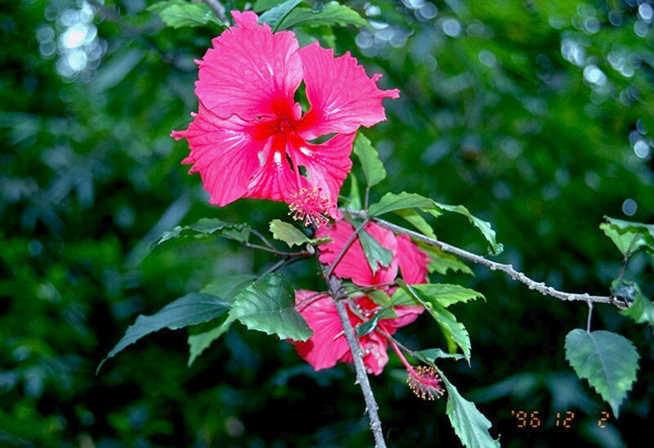
6. Meminta izin terlebih dahulu jika meninggalkan ruangan saat lomba
7. Mengangkat tangan jika ada yang ditanyakan
8. Peserta mengikuti tahap IV secara bergiliran sesuai no urut kedatangan(registrasi)
9. Meninggalkan ruangan jika telah mengikuti seluruh tahap lomba

Slide 10
Estimasi Jadwal pelaksanaan lomba
No | Pukul | Keterangan
1. | 07.00 - 07.30 | Registrasi
2. | 07.30 – 08.00 | Persiapan
3. | 08.00 – 08.45 | Pelaksanaan lomba tahap 1
4. | 08.45 – 09.00 | Istirahat
5. | 09.00 – 09.45 | Pelaksanaan lomba tahap II
6. | 09.45 - 10.00 | Istirahat
7. | 10.00 – 10.45 | Pelaksanaan lomba tahap III
8. | 10.45 – 11.00 | Istirahat
9. | 11.00-12.00 | Pelaksanaan lomba tahap IV

